Slide 1

PROE
05/04/2024
P6
Grupo 6
Antero Freitas 108162
Magner Gusse 110180

Slide 2
Dados do projeto
Carga do projeto:
YL=16.69-17.72i(mS)
ZL=28.70 + 25.17 Ω
Resistencia em série com Indutância
Frequência de projeto: 661 MHz
Indutancia: 6.062nH
Comprimento de Onda: 0.3169m

Slide 3
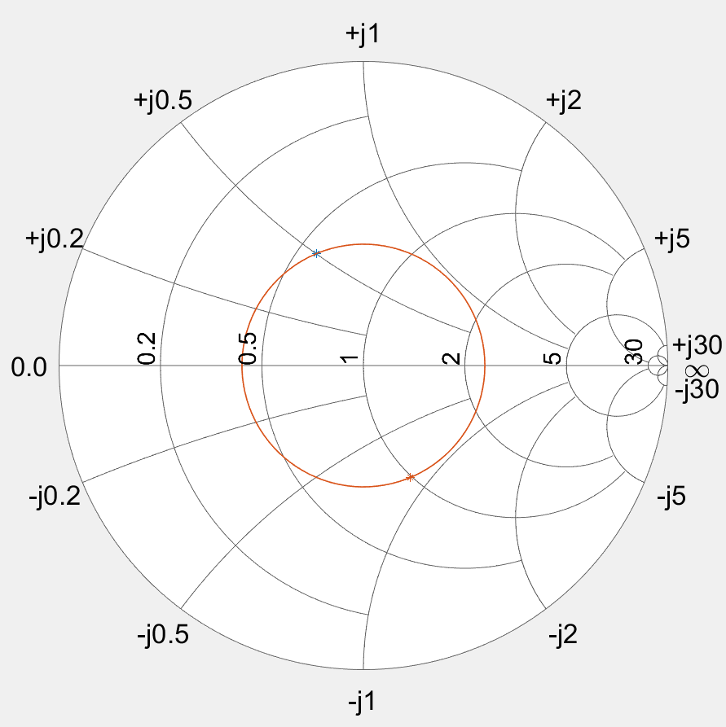
Marcação da Carga
ZL
YL

Slide 4
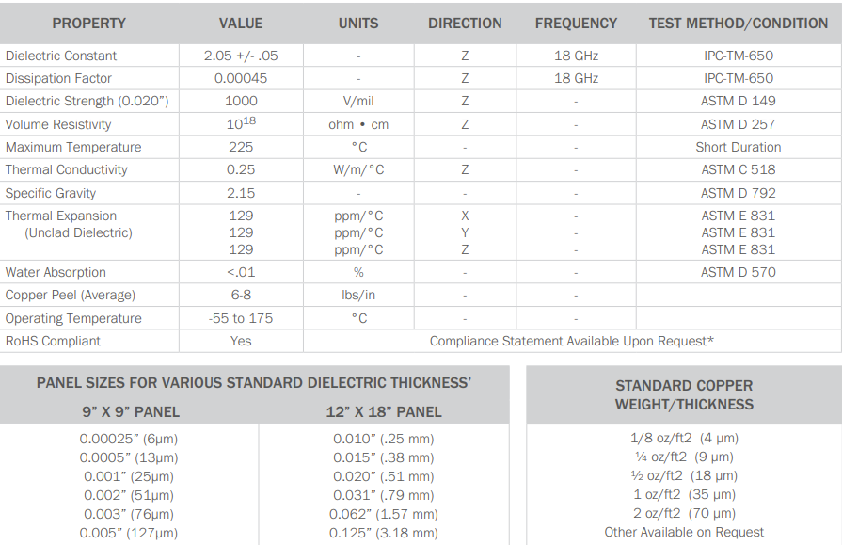
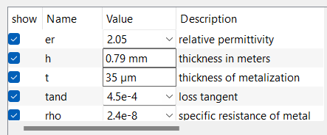
Substrato utilizado
CuFlon® Microwave Substrates

Slide 5
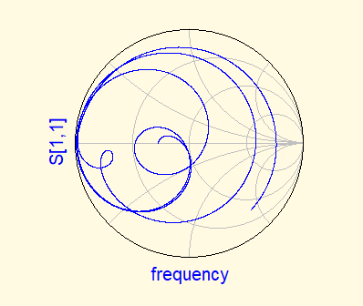
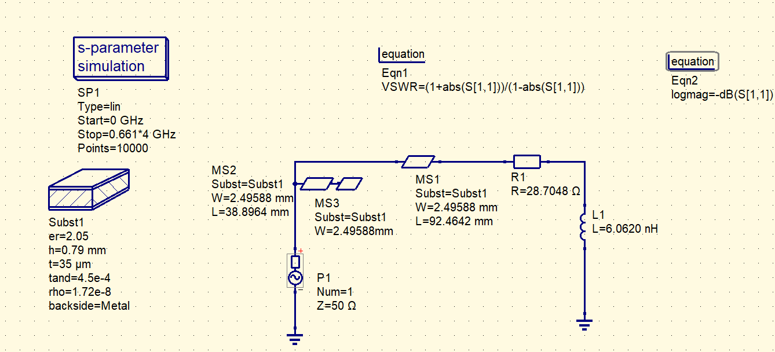
Adaptação com STUB em CA​
Carta de Smith
Circuito

Slide 6
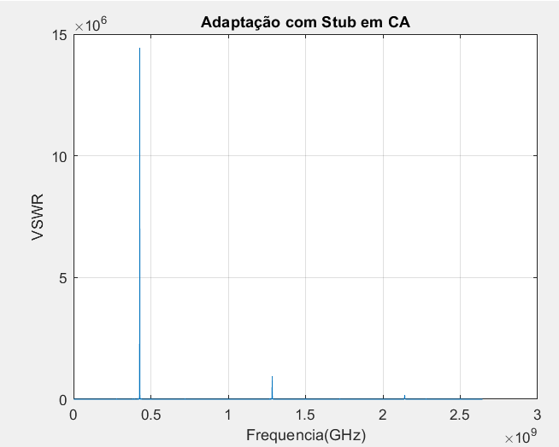
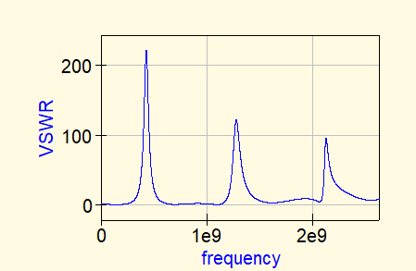
Adaptação com STUB em CA
VSWR
MATLAB
QUCS

Slide 7
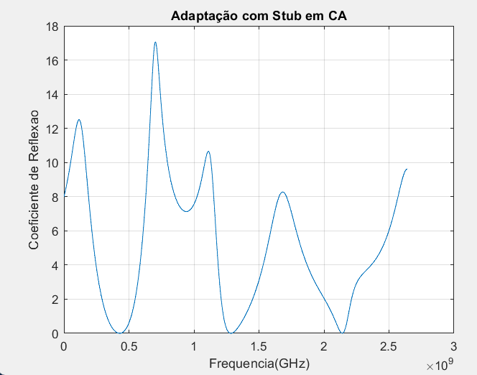
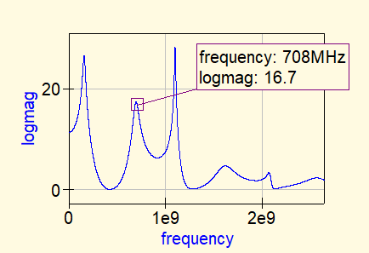
Adaptação com STUB em CA
Coeficiente de reflexão
MATLAB
QUCS

Slide 8
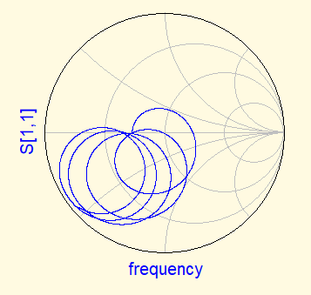
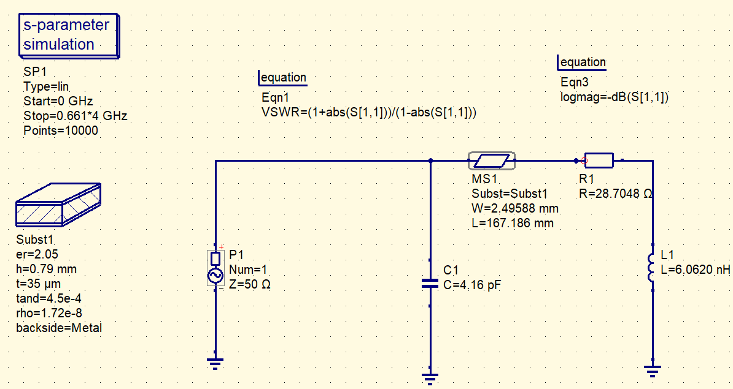
Adaptação com capacidade em paralelo
Carta de Smith
Circuito

Slide 9
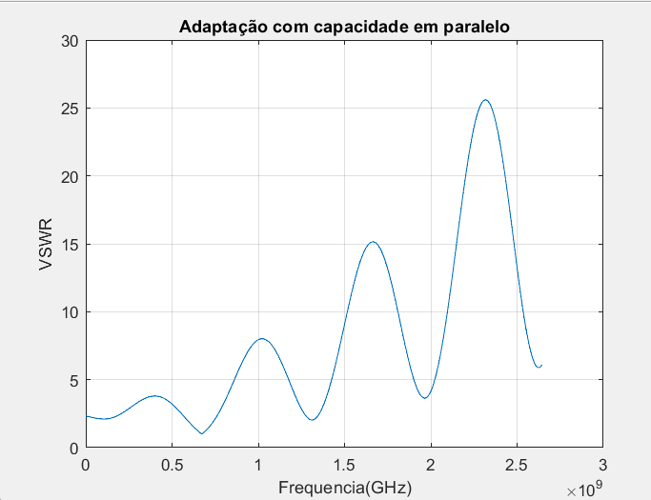
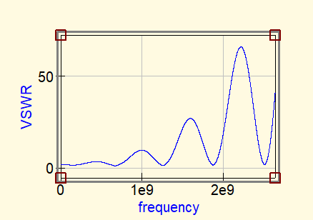
Adaptação com capacidade em paralelo
VSWR
MATLAB
QUCS

Slide 10
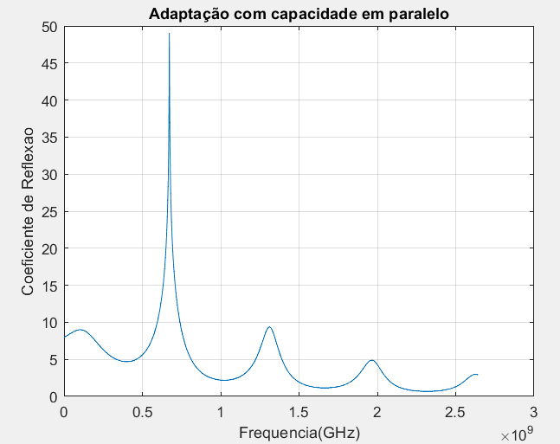
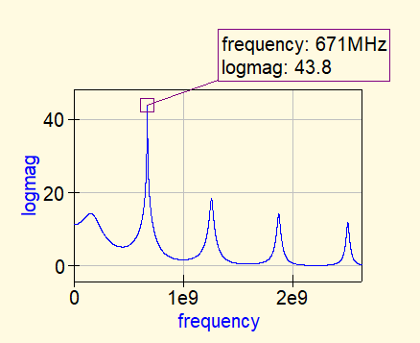
Adaptação com capacidade em paralelo
Coeficiente de reflexão
MATLAB
QUCS

Slide 11
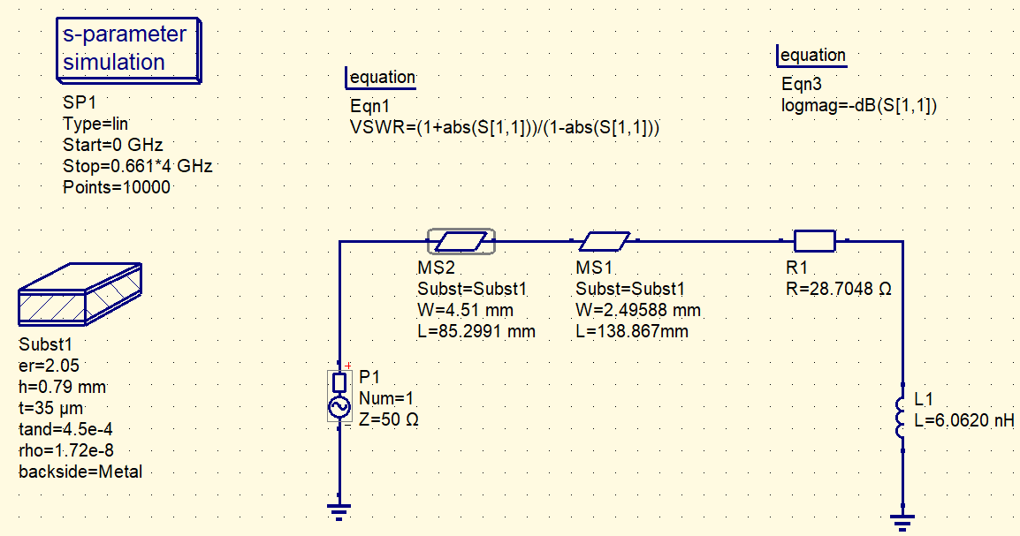
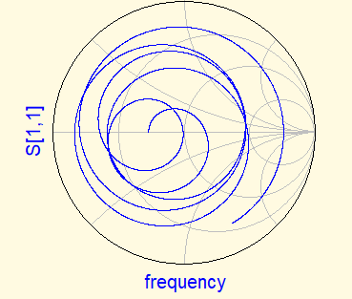

Adaptação com Transformador $\frac{λ}{4}$ no mínimo
Carta de Smith
Circuito

Slide 12
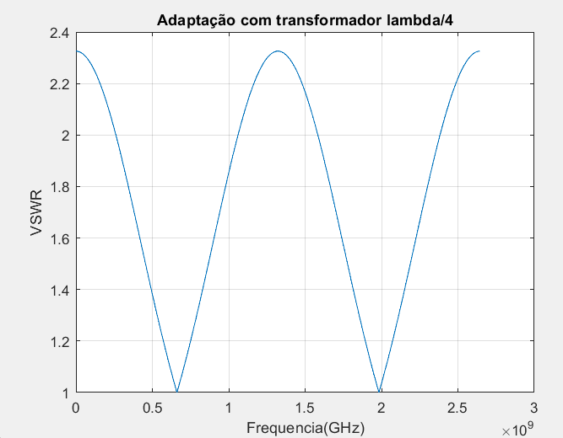
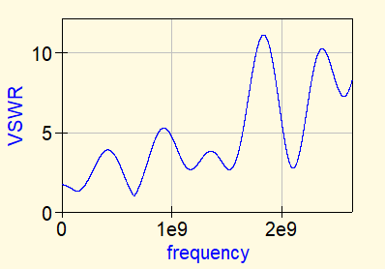
Adaptação com Transformador $\frac{λ}{4}$ no mínimo
VSWR
MATLAB
QUCS

Slide 13
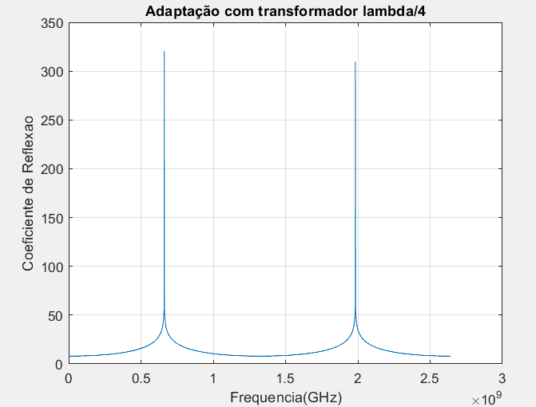
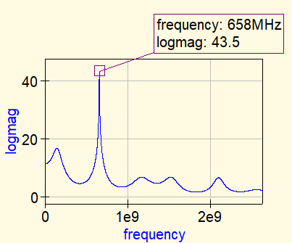

Adaptação com Transformador $\frac{λ}{4}$ no mínimo de tensão
Coeficiente de reflexão
MATLAB
QUCS

Slide 14
CONCLUSÕES

Slide 15
OBRIGADO

